Slide 1
JOUR 4 · MODULE 12
Mesurer avant de choisir
Évaluer un agent vocal : scénarios, traces, métriques et décision
Formation Agents vocaux de 0 à Z · AI&ML Factory
Lauriane MBAGDJE DORENAN
AGILTYM
Notes:
Timing : 1 min.
À dire : on a construit Awa pendant trois jours, avec deux architectures possibles. Aujourd'hui, on apprend à dire si elle marche, avec des chiffres et pas avec une impression.
Repère : module de 1 h 30 (exposé 30 min, notebook 30 min, atelier 20 min, quiz 10 min).

Slide 2
OBJECTIFS DU MODULE
Ce que vous saurez faire dans 1 h 30
1
Définir « Awa marche » avec des métriques mesurables
Déroulé
Comprendre
30 min
2
Construire un jeu de 20 scénarios et enregistrer des traces
Exposé et schémas
Explorer
30 min
Calculer rendez-vous, CRM, latence p50 et p95, WER, coût
Notebook jour 4, section 12
3
Décider
20 min
Atelier : cascade ou S2S
4
Décider entre cascade et speech-to-speech avec des exigences écrites
Valider
10 min
Quiz de 5 questions
Notes:
Timing : 1 min.
À dire : le notebook tourne hors ligne. Les appels sont simulés, avec des profils d'erreur fictifs pour les deux architectures. Ce qui est réel, c'est la méthode. Une cellule optionnelle appelle un vrai LLM juge si vous avez une clé OpenAI.
Repère : 30 + 30 + 20 + 10 = 90 min. Notebook : jour4_s2s_evaluation_production.ipynb.

Slide 3
LE PROBLÈME À RÉSOUDRE
« Ça a l'air de marcher » ne suffit pas
Ce qu'on fait spontanément
Ce qui se passe en vrai
Passer trois appels de test.
Si les trois se passent bien, conclure que l'agent est prêt.
Choisir l'architecture qu'on trouve la plus agréable.
Les cas difficiles arrivent : accent, objection, colère, hors cible.
Une fiche CRM fausse se découvre trois jours plus tard.
Un tour sur vingt dure plus de 3 s.
Sans mesure, on ne sait pas si un changement améliore ou dégrade Awa.
Notes:
Timing : 3 min.
À dire : trois appels réussis ne prouvent rien. Un agent peut réussir les cas faciles et échouer sur les cas qui comptent. Et après chaque changement de prompt ou de modèle, comment sait-on qu'on n'a rien cassé ? Il faut un banc d'essai qu'on relance.
Repère : constat d'ingénierie général, sans source chiffrée.

Slide 4
COMPRENDRE · NOTEBOOK 12.1
La méthode en cinq étapes
1
2
3
4
5
Définir le succès
Écrire les scénarios
Lancer et tracer
Calculer les métriques
Décider
Awa marche, c'est quoi ?
dont les cas difficiles
une trace par appel
sur toutes les traces
contre des exigences écrites
Puis on recommence après chaque changement : c'est une boucle, pas un examen final.
Les exigences s'écrivent avant de regarder les résultats.
Notes:
Timing : 3 min.
À dire : cinq étapes. La dernière est la plus violée : on regarde les chiffres, puis on choisit les seuils qui arrangent. On fait l'inverse : exigences d'abord, mesure ensuite.
Repère : méthode générique d'évaluation, appliquée ici à Awa.

Slide 5
COMPRENDRE · NOTEBOOK 12.1
Les métriques d'Awa
Métrique
Question posée
Source
Taux de rendez-vous
Awa réserve-t-elle quand il le faut ?
trace de book_meeting
Exactitude CRM
La fiche contient-elle les bonnes valeurs ?
trace de create_lead
Latence p50 et p95
Combien attend-on, typiquement et au pire ?
métriques par tour (module 8)
WER noms et numéros
L'oreille comprend-elle les entités ?
transcription et référence
Coût par appel
Combien ça coûte ?
durée et tarifs
Conformité
Aucune remise inventée ?
règle (module 10)
Cinq métriques du programme, plus un plancher de conformité.
Notes:
Timing : 3 min.
À dire : chaque métrique répond à une question métier. Le taux de rendez-vous, c'est l'objectif de Baobab. La fiche CRM, c'est ce que le commercial va lire. La latence, c'est ce que le prospect ressent. Le coût, c'est la marge. La conformité est à part : c'est un plancher.
Repère : métriques demandées par le programme du module 12.

Slide 6
COMPRENDRE · NOTEBOOK 12.2
Un jeu de 20 scénarios
Type
Nombre
Persona
Attendu
rdv
10
Mamadou, Aïssatou
qualifier et réserver
objection
3
prospect hésitant
pas de remise inventée ; réserver s'il accepte
accent
3
noms difficiles
nom et numéro justes, puis réserver
colere
2
Jean-Pierre
transférer, sans rendez-vous
hors_cible
2
Khady
conclure poliment, ni fiche ni rendez-vous
16 rendez-vous sont attendus, 2 transferts. Les cas difficiles sont sur-représentés exprès.
Un bon jeu ressemble à vos appels réels, avec les cas durs en plus.
Notes:
Timing : 3 min.
À dire : 20 scénarios, un par type de situation du fil rouge. Réserver à Khady n'est pas un succès : un scénario dit aussi ce qu'Awa ne doit pas faire. Dans la vraie vie, le jeu vient de vos appels enregistrés.
Repère : 20 est un minimum pour apprendre la méthode, pas pour conclure (voir la slide sur l'incertitude).

Slide 7
COMPRENDRE · NOTEBOOK 12.3
Une trace par appel
Une trace (extrait du notebook)
Dans la vraie vie
{"scenario": 1, "archi": "cascade",
"rdv_attendu": true, "rdv_reserve": false,
"crm_attendu": {"nom": "Mamadou Ba",
"taille_entreprise": 8, ...},
"crm_saisi": null,
"latences_ms": [727, 1176, 705, 1030, ...],
"ref_id": "je m'appelle mamadou ba et ...",
"hyp_id": "je m'appelle mamadou bas et ...",
"minutes": 3.1}
Journal de métriques du module 8 (awa_metriques.jsonl) et fiches du CRM.
Dans le notebook
Un simulateur produit les traces, avec un profil d'erreur fictif par architecture.
Sans traces, aucune évaluation possible.
Profils fictifs : le simulateur teste la méthode, pas les architectures.
Notes:
Timing : 3 min.
À dire : une trace contient ce qui était attendu et ce qui s'est passé. C'est la matière première. Insistez : les profils d'erreur de la cascade et du S2S sont inventés par moi pour l'exercice. Aucun résultat ne dit laquelle est meilleure en vrai.
Repère : tous les chiffres de ce module sont fictifs, repère indicatif.

Slide 8
MESURER · NOTEBOOK 12.4 ET 12.5
Rendez-vous et exactitude CRM
Taux de rendez-vous
Exactitude CRM
réservés / attendus
On ne compte pas les scénarios sans rendez-vous attendu. Réserver à Khady n'est pas un succès.
champs corrects / champs attendus
Champ par champ, sur les quatre champs de create_lead. Pas de fiche créée : tous les champs comptent faux.
Un rendez-vous avec une fiche fausse est un échec en différé.
Notes:
Timing : 3 min.
À dire : deux métriques, deux pièges. Pour le rendez-vous, le dénominateur : seulement les cas où il était attendu. Pour la fiche, le cas où elle n'existe pas : si on l'ignore, on cache l'échec le plus grave. Dans le notebook : exercices 12.1 et 12.2, avec fixtures (2/3 et 0,75).
Repère : définitions choisies pour ce cours ; adaptez-les à votre contexte.

Slide 9
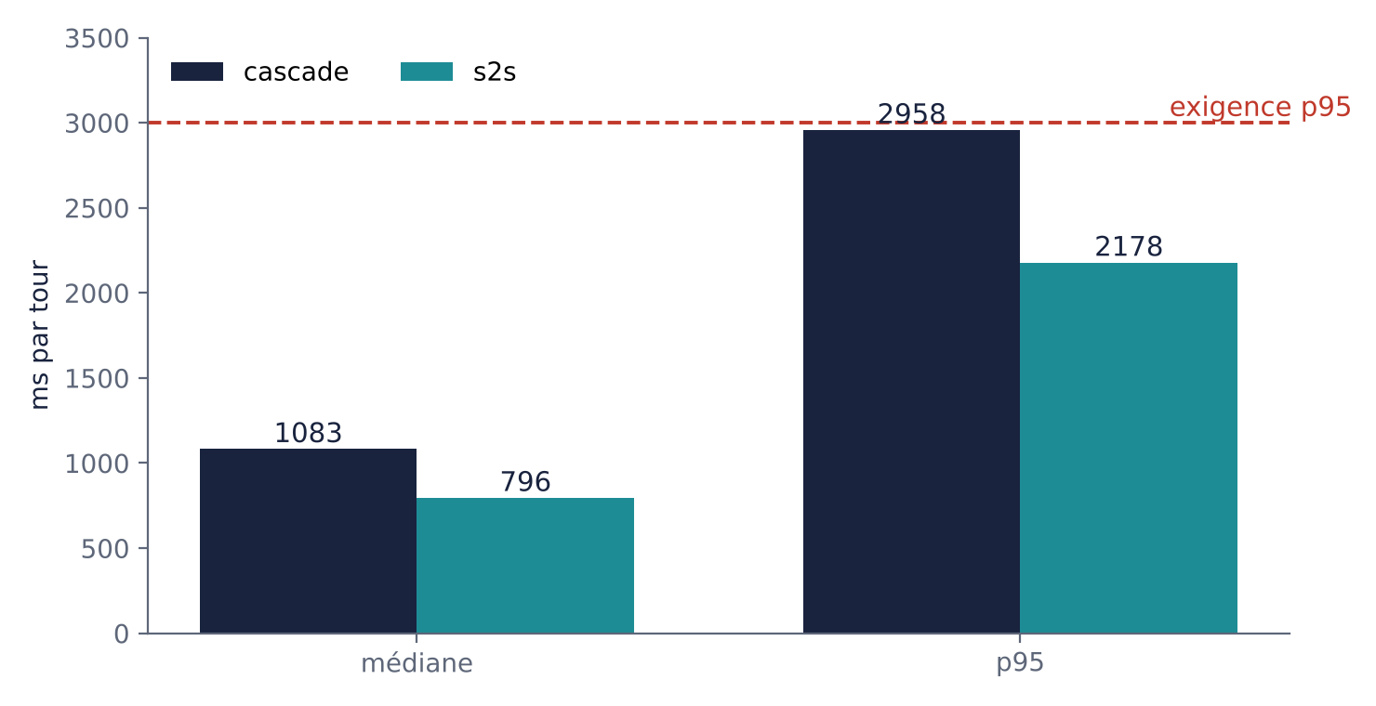
MESURER · NOTEBOOK 12.6
Latence : médiane et p95
Médiane
Le tour typique.
p95
Le seuil que 95 % des tours ne dépassent pas : les mauvais cas.
Calcul sur tous les tours de tous les appels, par interpolation linéaire : position (p / 100) x (n - 1).
Traces simulées, 20 appels (valeurs fictives, repère indicatif).
La moyenne cache les mauvais cas, le p95 les montre.
Notes:
Timing : 4 min.
À dire : une médiane à 1 s avec un p95 à 3 s, cela veut dire qu'un tour sur vingt fait attendre plus de 3 s, et le prospect s'en souvient. On calcule sur les tours, pas sur la moyenne par appel. Exercice 12.3 : percentile à écrire sans numpy, contrôlé avec numpy.
Repère : valeurs fictives du simulateur ; la méthode du percentile est celle de numpy par défaut (interpolation linéaire).

Slide 10
MESURER · NOTEBOOK 12.7
Noms et numéros : le WER ne suffit pas
Même WER, effet très différent
Taux de numéros exacts
ref : je m'appelle mamadou ba et mon numéro est le 77 616 06 16
hyp : je m'appelle mamadou bas et mon numéro est les 77 616 06 16
WER de la phrase : 2 mots sur 13
Numéro exact : oui (les 9 chiffres sont justes)
hyp : ... est le 77 616 06 17
WER de la phrase : 1 mot sur 13
Numéro exact : non, la fiche est inutilisable
La part des appels où les neuf chiffres sont tous justes.
WER d'identification
Moyenne sur la phrase « je m'appelle ... mon numéro est ... ».
Un seul chiffre faux ruine la fiche, alors que le WER pèse tous les mots pareil.
Notes:
Timing : 3 min.
À dire : reprise du module 5 et du module 10. Le WER global compte tous les mots pareil. Pour Awa, un chiffre faux dans le numéro coûte un prospect. On ajoute donc le taux de numéros exacts. Exercice 12.4.
Repère : exemple construit pour l'illustration ; les nombres de mots sont ceux de la phrase affichée.

Slide 11
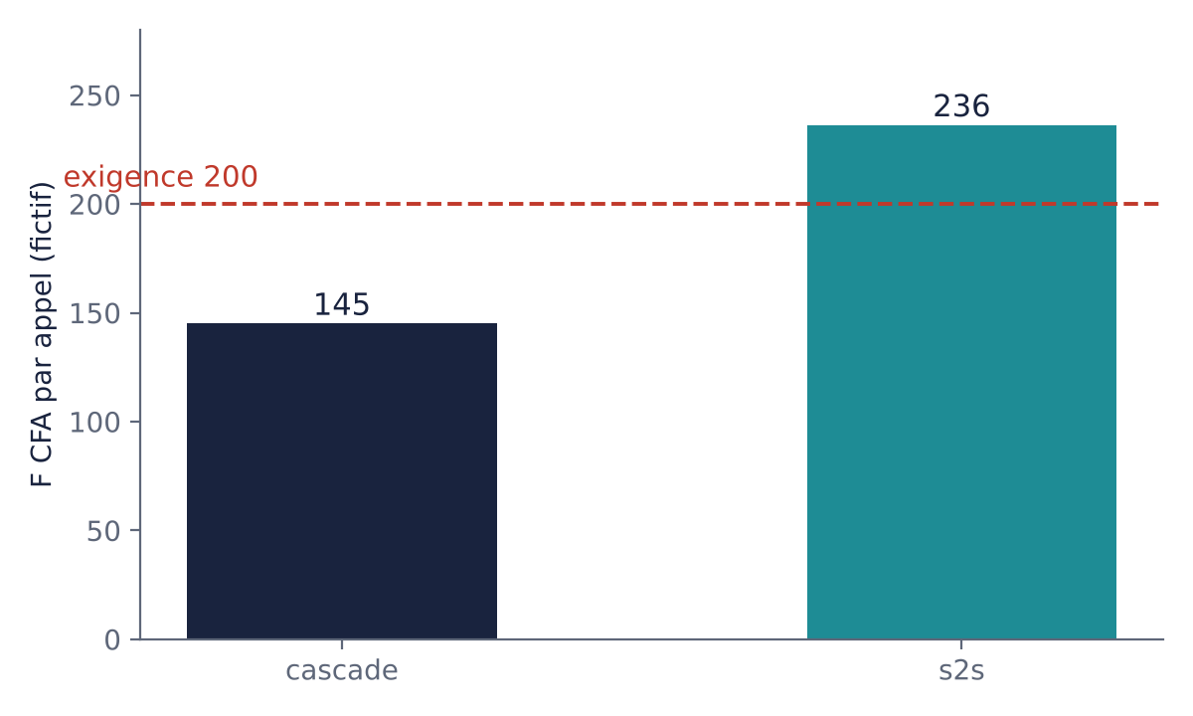
MESURER · NOTEBOOK 12.8
Le coût par appel
Architecture
F CFA par minute
Cascade
8 + 15 + 22 = 45
Speech-to-speech
75 (audio)
Coût d'un appel = minutes x somme des tarifs de l'architecture. Recalculez avec votre volume réel et les tarifs du jour.
Tarifs fictifs (repère indicatif) : à remplacer par ceux de vos fournisseurs.
Les tarifs changent souvent : la formule reste, les chiffres se vérifient.
Notes:
Timing : 3 min.
À dire : la cascade additionne trois lignes (transcription, LLM, voix), le S2S en a une. Les tarifs que je donne sont inventés pour l'exercice. Avant toute décision, vérifiez les grilles officielles de vos fournisseurs et recalculez avec votre durée moyenne d'appel. Exercice 12.5.
Repère : tarifs fictifs, repère indicatif. Aucun tarif réel n'est cité.

Slide 12
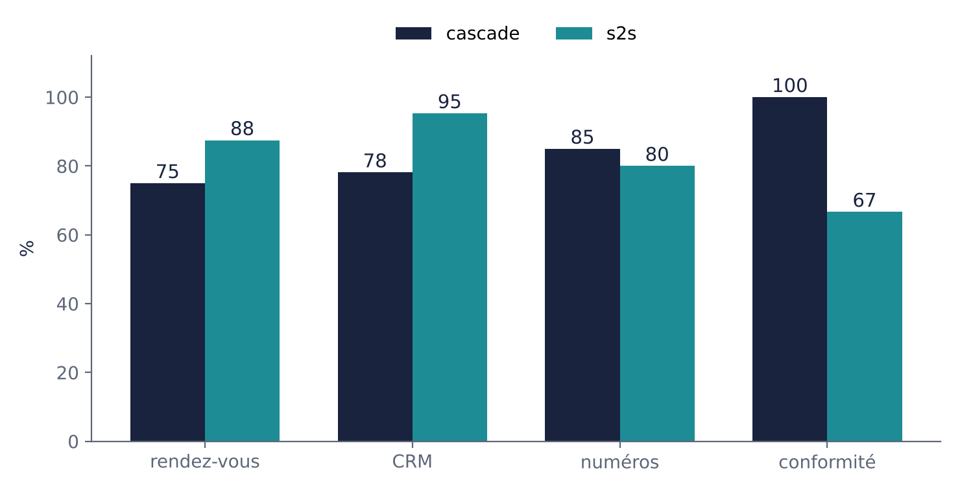
MESURER · NOTEBOOK 12.9
Le tableau de bord
Métrique
cascade
s2s
WER ident.
5,8 %
5,4 %
p50 (ms)
1083
796
p95 (ms)
2958
2178
Coût (F CFA)
145
236
Transferts
100 %
50 %
Traces simulées (valeurs fictives, repère indicatif).
Chaque architecture gagne sur certaines lignes : aucune ne gagne partout.
Notes:
Timing : 4 min.
À dire : le tableau de bord met les deux Awa côte à côte. Dans ces traces fictives, le S2S est plus rapide et réserve plus, mais il est plus cher et invente des remises. La cascade est conforme mais rate des rendez-vous et des champs. Avec 2 transferts attendus, le 50 % veut dire un transfert raté sur deux : un seul cas.
Repère : tout vient du simulateur. Ce sont des profils choisis, pas une comparaison réelle.

Slide 13
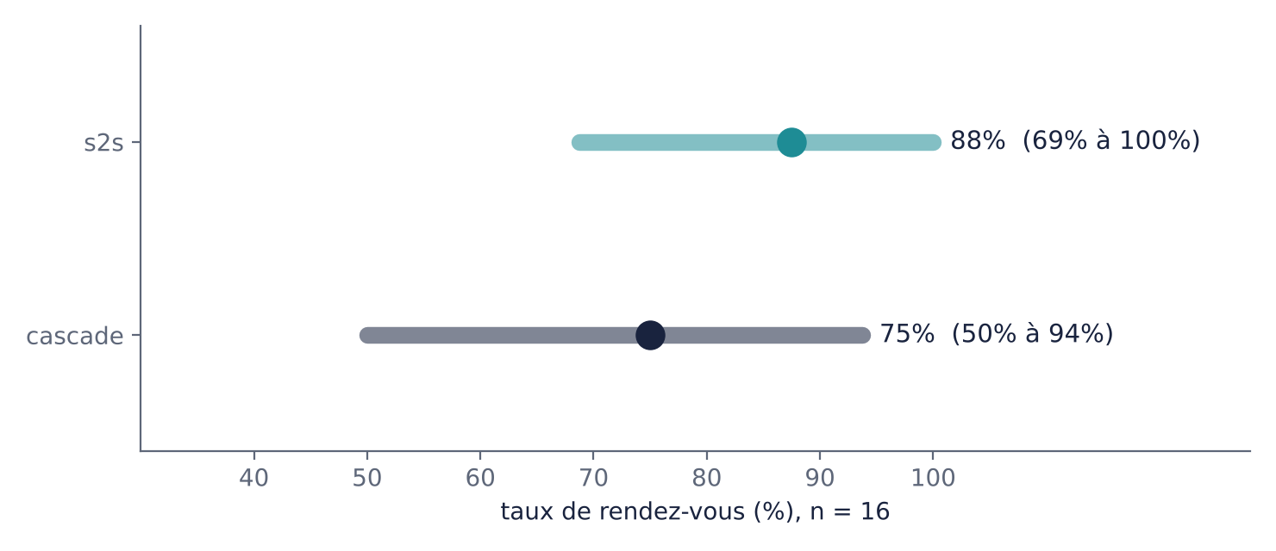
MESURER · NOTEBOOK 12.10
Combien de confiance accorder à ces chiffres ?
Le bootstrap
On rééchantillonne les résultats avec remise 2000 fois et on regarde la dispersion de la moyenne.
La lecture
Intervalles de 30 à 45 points, qui se chevauchent : on ne peut pas dire qu'un agent réserve plus que l'autre.
Intervalles bootstrap à 95 %, 16 rendez-vous attendus.
Plus de scénarios, plusieurs essais par scénario, avant toute conclusion.
Notes:
Timing : 4 min.
À dire : 75 % contre 88 %, cela ressemble à une différence. Avec 16 cas, ce n'est que du bruit : les intervalles se recouvrent largement. Un LLM ne répond pas toujours pareil, donc il faut aussi plusieurs essais par scénario. La latence, qui compte des dizaines de tours, est bien plus stable que les taux de succès.
Repère : bootstrap percentile à 95 %, graine fixée dans le notebook pour reproduire les valeurs ; l'ordre de grandeur des largeurs est celui du simulateur.

Slide 14
AVANCÉ · NOTEBOOK 12.11
Un LLM juge, avec précautions
1. Une rubrique précise
Parser strict
Trois critères (politesse, exactitude, conformité), une échelle de 1 à 5, un format JSON imposé.
def parser_note(texte):
debut, fin = texte.find("{"), texte.rfind("}")
if debut < 0 or fin <= debut:
return None
try:
brut = json.loads(texte[debut:fin + 1])
except (ValueError, TypeError):
return None
# trois critères présents, entiers de 1 à 5
...
2. Une sortie vérifiée
Une réponse mal formée n'est pas un 3 : on la rejette, on relance, on compte les échecs.
3. Un accord mesuré
On compare le juge à un humain sur un échantillon avant de lui faire confiance.
Le juge note les qualités floues ; il ne remplace pas une règle.
Notes:
Timing : 4 min.
À dire : pour le ton ou la clarté, on ne peut pas écrire de règle simple, d'où le LLM juge. Mais il a ses biais, par exemple il préfère souvent les réponses longues. D'où la rubrique, le parsing strict et la mesure d'accord avec un humain. Dans le notebook, un faux juge simulé permet de tester le circuit sans clé ; la version avec un vrai modèle est optionnelle.
Source : pratique courante d'évaluation par LLM ; la cellule avec un vrai modèle n'a pas été testée avec une clé au moment de l'écriture.
Repère : accord calculé sur 4 transcriptions seulement dans le notebook, c'est de la démonstration.

Slide 15
AVANCÉ · NOTEBOOK 12.11
Les planchers se contrôlent par règle
Pourquoi pas le juge
Ce qu'on fait
Un seul manquement compte : une remise inventée suffit à écarter l'agent.
Un juge a ses biais et peut se tromper dans les deux sens.
Une règle explicite : la seule réduction autorisée est « 2 mois offerts en paiement annuel ». Tout autre pourcentage ou montant cité est un manquement.
Le juge garde le ton et la clarté.
Plancher : 100 % ou rien. Qualité floue : juge, après mesure d'accord.
Notes:
Timing : 3 min.
À dire : on réutilise la règle du module 10 : Awa n'invente aucune remise. C'est un plancher, donc on veut une détection fiable et déterministe, pas une note de 1 à 5. Si une remise inventée existe dans un appel sur dix, ce n'est pas 90 % de réussite, c'est un agent non conforme.
Repère : règle commerciale du fil rouge Baobab (2 mois offerts en paiement annuel, seule réduction).

Slide 16
DÉCIDER · NOTEBOOK 12.12
Des exigences écrites à l'avance
Exigence
Seuil
Nature
Taux de rendez-vous
au moins 80 %
objectif métier
Exactitude CRM
au moins 95 %
objectif métier
Latence p95
au plus 3 000 ms
confort d'écoute
Conformité (remise)
100 %
plancher : élimine
Coût par appel
au plus 200 F CFA (fictif)
budget
Règle de décision : on écarte toute architecture qui échoue à une exigence, puis on prend la moins chère parmi celles qui réussissent tout.
Les seuils sont ceux de Baobab, pas ceux des chiffres du jour.
Notes:
Timing : 3 min.
À dire : voici des exigences possibles pour Baobab. Les seuils sont des exemples : à vous de les fixer avec le métier avant de regarder les résultats. Exercice 12.7 : verifier et decider, avec trois architectures fictives pour tester la logique.
Repère : seuils d'exemple, pas des normes.

Slide 17
DÉCIDER · NOTEBOOK 12.13
Résultat sur nos deux Awa simulées
Exigence
cascade
s2s
Décision
Rendez-vous (80 %)
échec : 75 %
réussi : 88 %
aucune
CRM (95 %)
échec : 78 %
réussi : 95 %
p95 (3 000 ms)
réussi : 2958
réussi : 2178
Il faut améliorer avant de choisir.
Conformité (100 %)
réussi : 100 %
échec : 67 %
Coût (200 F CFA)
réussi : 145
échec : 236
« Aucune » est une réponse valable, et une réponse utile.
Notes:
Timing : 4 min.
À dire : avec ces exigences et ces profils fictifs, aucune architecture ne passe. La cascade échoue sur les rendez-vous et le CRM, le S2S sur la conformité et le coût. La bonne suite : améliorer (prompt plus strict contre les remises, meilleure reconnaissance des noms), puis relancer le banc d'essai. Et rappel : avec 16 cas, la différence de rendez-vous n'est pas significative.
Repère : résultats du simulateur, fictifs. Dans l'atelier, changez un seuil de 5 points et regardez si la décision bouge.

Slide 18
ATELIER · 20 MINUTES
Choisir entre cascade et speech-to-speech
1
Écrivez vos exigences pour Baobab avant de regarder le tableau
Livrable
Une demi-page : le choix argumenté, le tableau des métriques et les exigences.
Il alimente la grille de notation du projet final.
2
Appliquez verifier et decider à vos deux Awa
3
Changez un seuil de 5 points : la décision bouge-t-elle ?
4
Dites ce que les intervalles permettent d'affirmer
5
Proposez le scénario à ajouter et le nombre d'essais
Les exigences d'abord, les chiffres ensuite.
Notes:
Timing : 20 min d'atelier.
À dire : travail en binômes. Surveillez ceux qui écrivent leurs seuils après avoir vu les chiffres. Faites-leur dire ce qu'ils auraient décidé si l'autre architecture avait gagné.
Repère : le livrable compte dans les 30 % des ateliers du barème (quiz 30 %, ateliers 30 %, projet final 40 %).

Slide 19
À RETENIR
Six idées
1
Définir le succès avant de mesurer, décider avec des exigences écrites
2
Cinq métriques d'Awa et un plancher de conformité
3
Médiane et p95, sur tous les tours
4
Numéros exacts : un chiffre faux ruine la fiche
5
20 scénarios : écarts de quelques points = bruit, calculer un intervalle
6
Juge LLM : rubrique, sortie vérifiée, accord mesuré ; plancher par règle
Mesurer avant de choisir, et mesurer à nouveau après chaque changement.
Notes:
Timing : 2 min.
À dire : si vous ne retenez qu'une chose, ce sont les exigences écrites avant les chiffres. Le reste en découle.
Repère : résumé du module.

Slide 20
VALIDER ET SUITE
Quiz, puis le module 13
Quiz : 5 questions
La suite
Module 13
Pourquoi rapporter le p95
Production, sécurité et conformité
Compter une fiche jamais créée
Hébergement, téléphonie SIP, coûts, clés et données vocales, information du client, consentement.
Numéros exacts et WER
Intervalles qui se chevauchent
Ensuite
Projet final
Pourquoi un plancher par règle
Grille de notation et modèle de rapport d'évaluation.
Notes:
Timing : 10 min pour le quiz.
À dire : le quiz se passe dans le notebook, avec correction et explications. Ensuite, le module 13 : on met Awa en production, avec la sécurité et la conformité. La partie légale sénégalaise devra être relue par un juriste.
Repère : barème de la formation : quiz 30 %, ateliers 30 %, projet final 40 %.

